Slide 1


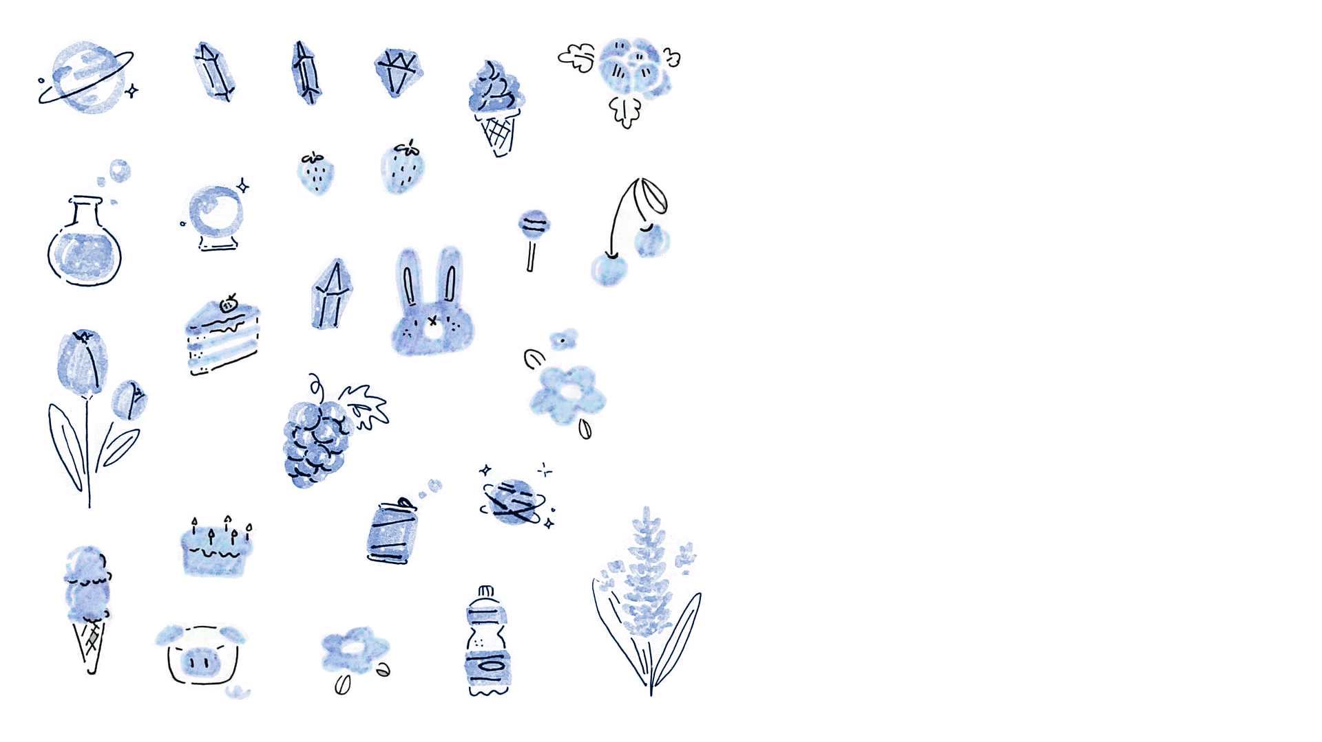
Фархадшина Азалия
Маркова Анна
Груздева Дарья
Легаева Кристина
СПбГУ

Slide 2


Slide 3

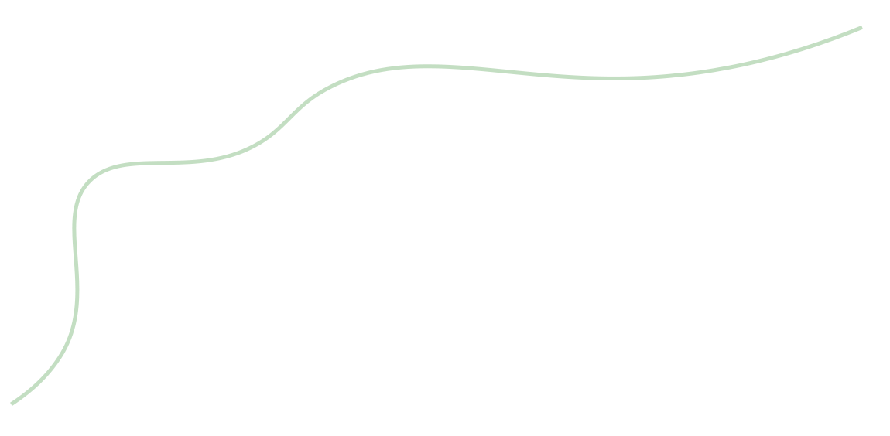
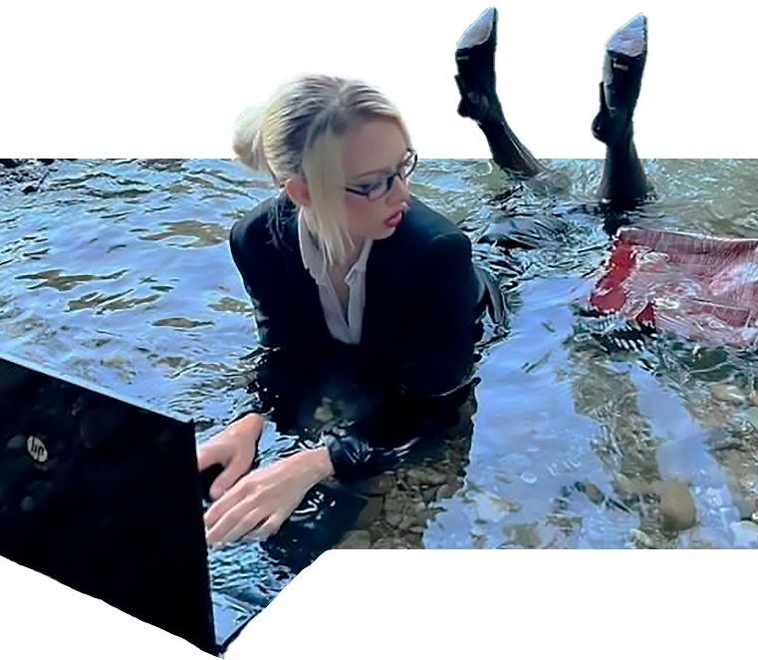


веб-приложение
для создания
досок с заметками
сад,
растущий по мере
выполнения задачек

Slide 4


Slide 5










+

Slide 6
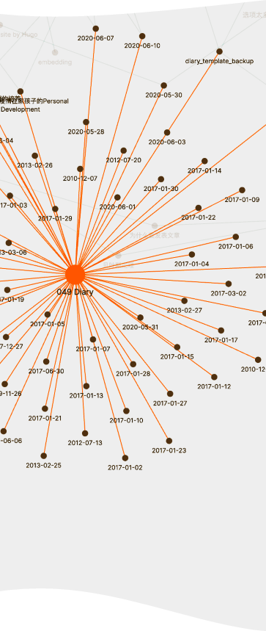
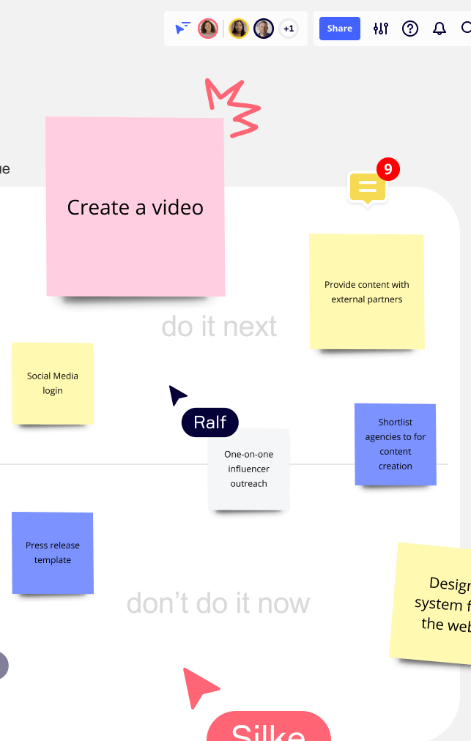
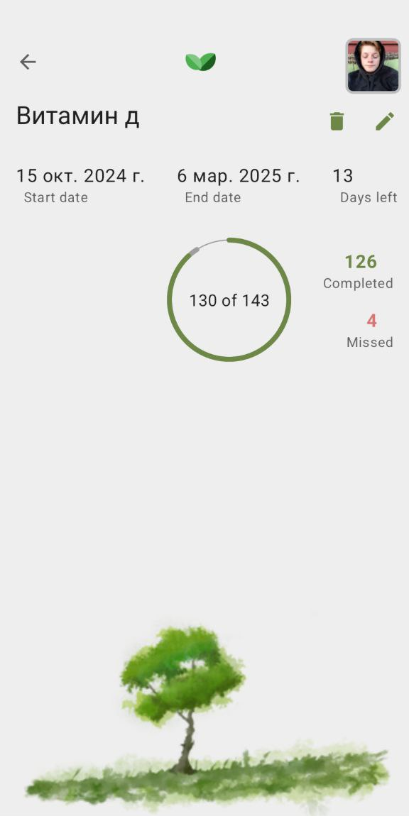
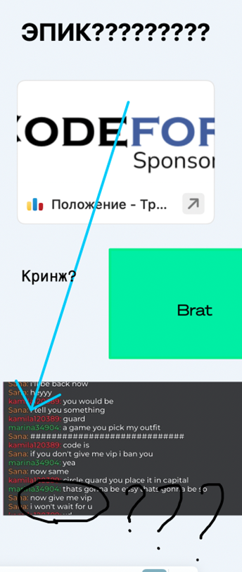

Slide 7


Slide 8




to-do листы
кастомизация заметок
сад и таймер на главном экране
соединение заметок с помощью ниток
возможность создания совместных досок

Slide 9
Спасибо
за внимание!

